Slide 1
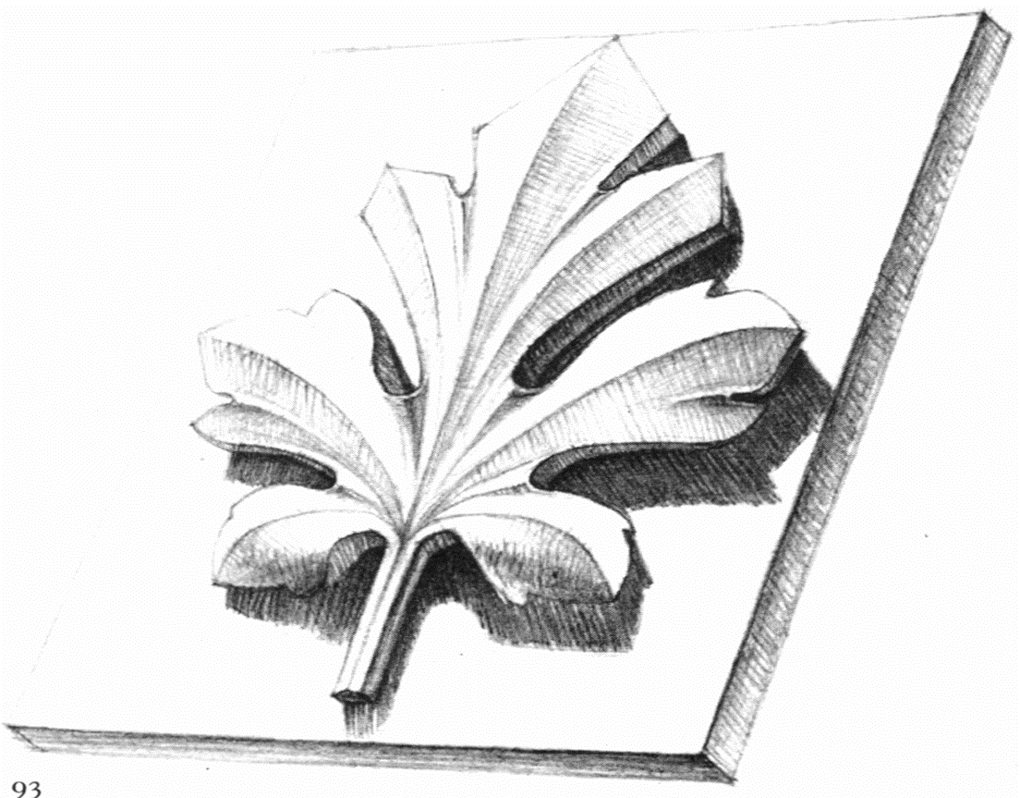
Рекомендации к творческому конкурсу по рисунку
При себе иметь: Карандаши мягкие и полумягкие, ластик, плотный лист бумаги для рисования

Slide 2
ИЗОБРАЖЕНИЕ ГЕОМЕТРИЧЕСКИХ ТЕЛ
Для того чтобы научиться грамотно и правильно изображать форму предмета, необходимо осознать скрытую от глаз внутреннюю структуру предмета - конструкцию. Под словом "конструкция" (от латинского construct) подразумевается "строение", "структура", "план", то есть взаимное расположение частей предмета и их соотношение. Это важно знать и понимать при изображении любых форм.
При изображении пространственных форм, кроме знания закономерностей строения конструкции, необходимы знания о законах перспективы, пропорции, светотени.
Следует понимать, что любая форма состоит из плоских фигур: прямоугольников, треугольников, ромбов, трапеций и других многоугольников, которые отграничивают ее от окружающего пространства. Задача заключается в том, чтобы правильно понять, как эти поверхности сочетаются между собой, образуя форму.
Для правильного ее изображения необходимо научиться рисовать такие фигуры в перспективе, чтобы без особого труда выделять на плоскости объемные тела, ограниченные этими плоскими фигурами. Плоские геометрические фигуры служат основой понимания конструктивного построения объемных тел. Так, например, квадрат дает представление о построении куба, прямоугольник - о построении призмы параллелепипеда, треугольник - пирамиды, трапеция - усеченного конуса, круг представляется шаром, цилиндром и конусом, а эллипсовидные фигуры - шарообразными (яйцевидными) формами

Slide 3
ЗАКОНОМЕРНОСТИ ИЗОБРАЖЕНИЯ
ГЕОМЕТРИЧЕСКИХ ФОРМ
Все предметы имеют объемно-пространственные характеристики: высоту, длину и ширину. Для определения и изображения их на плоскости пользуются точками и линиями. Точками определяются характерные узлы конструкции предметов, ими устанавливается взаимное пространственное расположение узлов, характеризующее конструкцию формы в целом.
Линия является одним из основных изобразительных средств. Линиями обозначают контуры предметов, образующие их форму. Ими обозначают высоту, длину, ширину, конструктивные оси, вспомогательные, определяющие пространства линии, линии построения и многое другое.
Линейная перспектива – это совокупность различных методов геометрического построения на плоскости предметов такими, какими они представляются нашему глазу. Линейная перспектива – это метод изображения трехмерных объектов и сцен на плоскости.
Свет – это физическое явление, он распространяется в пространстве по определённым законам, которые должны изучить начинающие художники.
Взаимодействие лучей света и теней на объекте, помогает понять его форму, размеры. Светотень – это распределение света на предмете, позволяющее создать объём, отметить положение в пространстве.

Slide 4
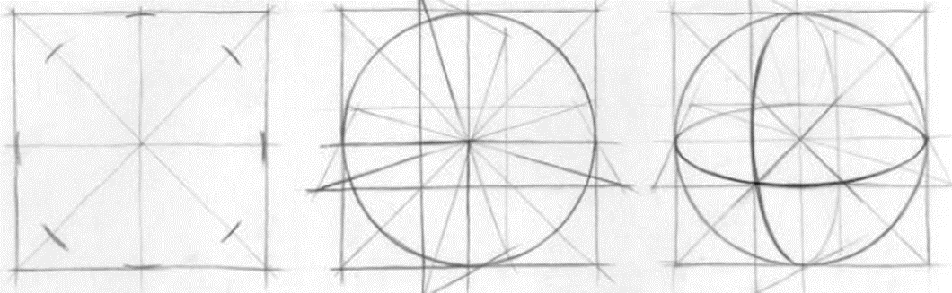
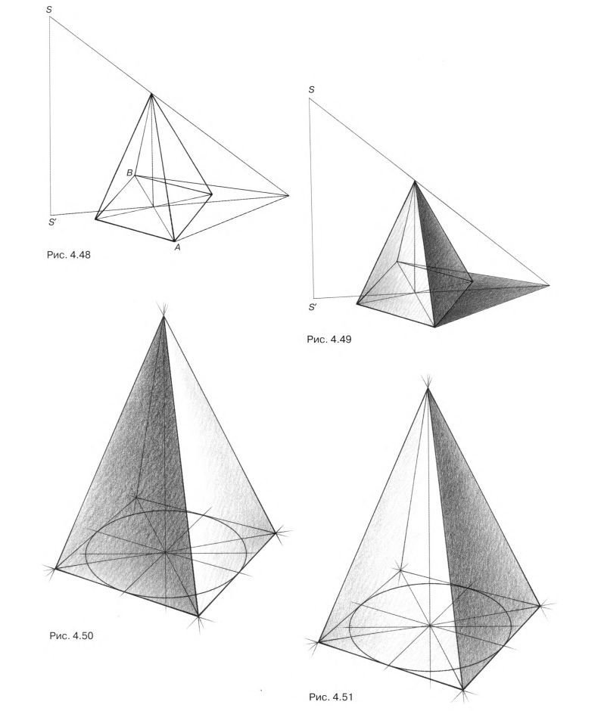
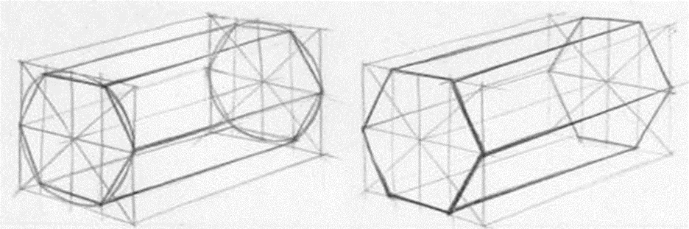

Slide 5
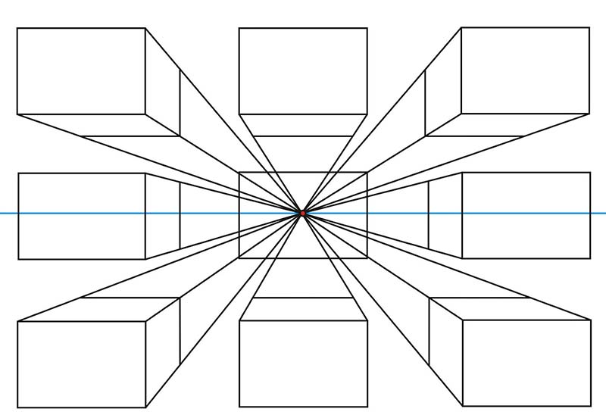
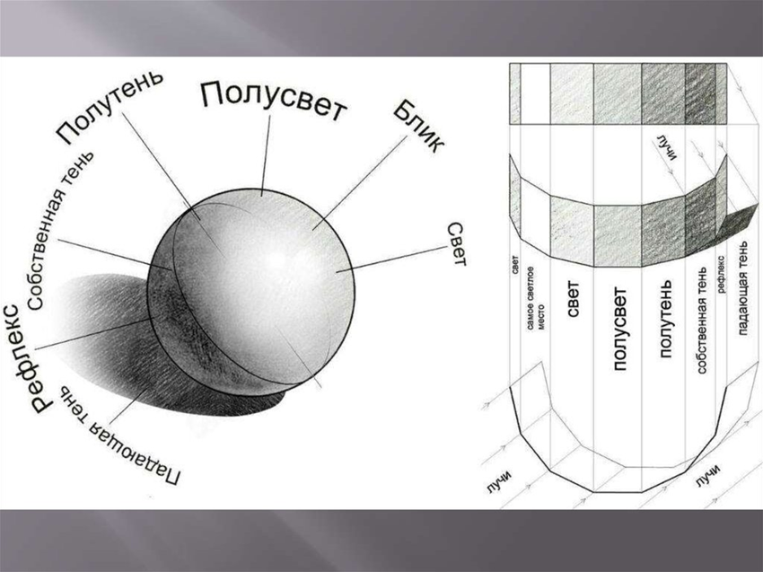
ПЕРСПЕКТИВА ТЕНИ

Slide 6
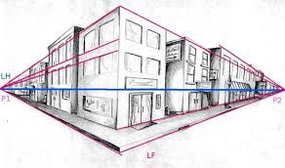
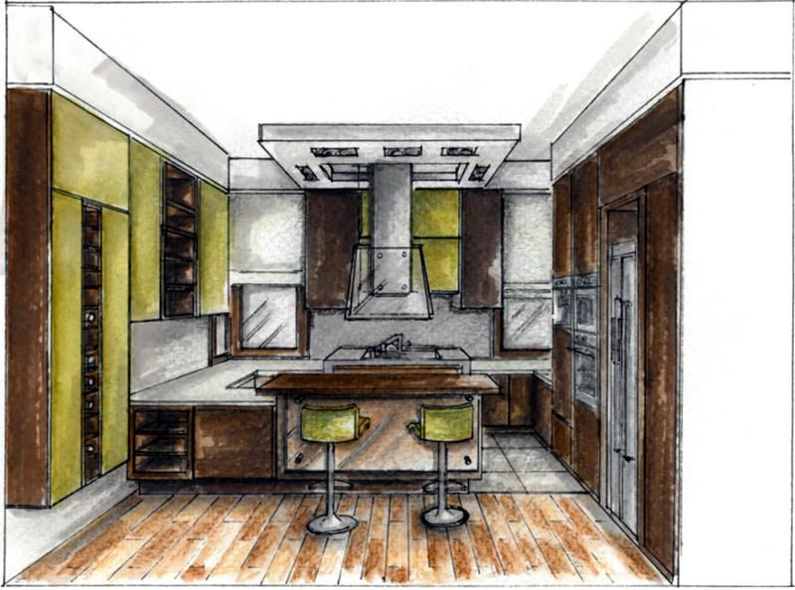
ВЗГЛЯД ХУДОЖНИКА

Slide 7
АНТИЧНЫЙ ОРНАМЕНТ
В учебном задании по рисованию орнаментов широко используются различные элементы архитектурной орнаментики, которые встречаются на капителях, карнизах, фризах, антаблементах, базах. Орнаменты предназначены для украшения архитектурных сооружений, прикладного искусства, предметов быта.
Рисование гипсового орнамента – переход от изображения базовых геометрических фигур к более сложным формам различных предметов.
Изображение розетки представляет определенную трудность за счет своей поверхности, что создает новый опыт для начинающих художников. Такой орнамент учит передавать форму фигур с дополнительными деталями.
Последовательность выполнения работы не отличается от этапов изображения геометрического тела.

Slide 8
ЭТАПЫ РИСОВАНИЯ
ПЕРВЫЙ ЭТАП:
Расположение модели на листе бумаги (компоновка).
Рисование начинается с плиты, после чего обозначается общая форма, каркас и видимые границы.
После определения размера и расположения плиты, намечается центральная ось, которая послужит ориентиром для всей работы.
После проводятся линии, определяющие массу орнамента, и вспомогательные, которые обозначают отдельные элементы.
От верного определения размера плиты будут зависеть пропорции самого рисунка.

Slide 9
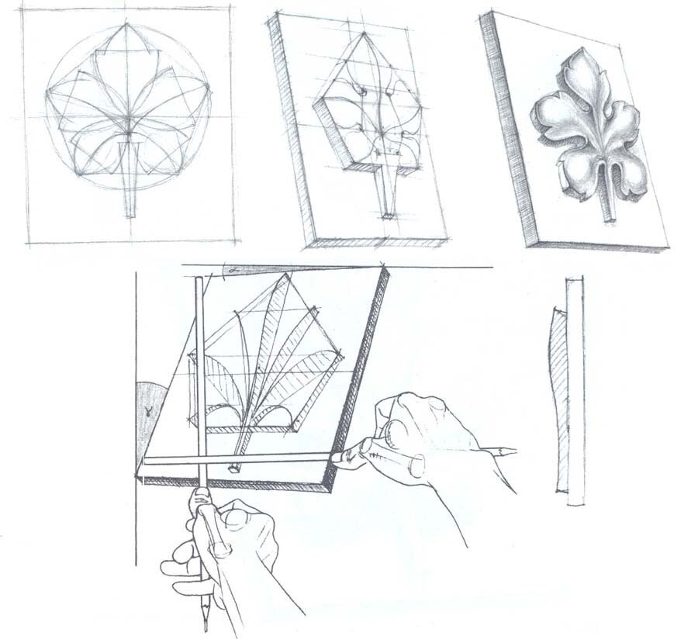
ЭТАПЫ РИСОВАНИЯ
Чтобы проследить ход выстраивания рельефа и его высоту, нужно наметить легкими, еле заметными штрихами все формы составляющих элементов.
После определения основной выступающей части орнамента можно переходить к выявлению самых крупных деталей, а затем переходить к более мелким.
При изображении малых элементов орнамента не стоит упускать из вида крупные детали, учитывая пропорцию между всеми составляющими.
Если орнамент симметричной формы, то первоначально нужно разметить детали по обе стороны от центральной оси.

Slide 10
ЭТАПЫ РИСОВАНИЯ:
Если орнамент симметричной формы, то первоначально нужно разметить детали по обе стороны от центральной оси.
Отталкиваться следует от характера формы.
Следует также правильно соотносить размеры составляющих элементов между собой.
Вспомогательными линиями обозначаются размеры орнамента.
Определив конструкцию формы орнамента и ее составляющие, можно приступать к определению тональных границ. Каждый штрих должен помогать в передаче объема. Чем точнее будет передана светотень, тем точнее получится работа.

Slide 11
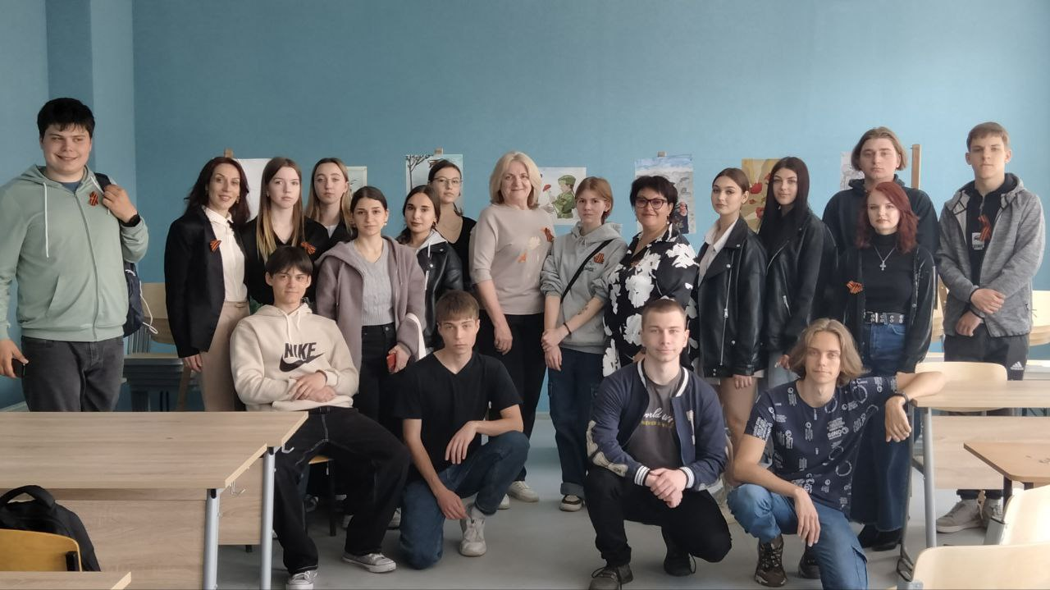
СПАСИБО ЗА ВНИМАНИЕ
ВАШ ИСПО!

